Slide 1
Группа научных специальностей: 5.2.
ИНФОРМАЦИОННЫЕ ТЕХНОЛОГИИ И ТЕЛЕКОММУНИКАЦИИ
Научная специальность: 2.3.1.
«Системный анализ, управление и обработка информации, статистика»
Уровень: Аспирантура

Slide 2
Предназначение программы
Программа предназначена для подготовки аспирантов в области системной инженерии, информационных технологий, обладающих компетенциями исследователя и преподавателя. Программа основана на изучение закономерностей проектирования и управления сложными системами, изучение основных положений системной инженерии, свода знаний SEBoK.
Программа направлена на подготовку аспирантов к защите научно-квалификационной работы на соискание ученой степени кандидата наук по научной специальности 2.3.1 «Системный анализ, управление и обработка информации, статистика».

Slide 3
Преимущества программы
Программа направлена на подготовку специалистов для цифровой трансформации российской экономики, менеджеров в ИТ-отрасли
в условиях острого дефицита ИТ-специалистах;
Программа носит инновационный характер. В ней рассматриваются
вопросы моделирования, системного анализа, искусственного интеллекта, машинного обучения, работы с большими данными;
Обучение в основном проводится в компьютерных классах с использованием программных приложений Anaconda navigator, Rstudio, IBM SPSS, Power BI, QlikView, Bizagi, 1C, Business studio, ELMA, Base Group Labs, AnyLogic, языков программирования Python, R, SQL, C# и др.;
Занятия проводят ведущие специалисты, имеющие опыт системного анализа в различных областях.

Slide 4
Типы задач будущей
профессиональной деятельности
Обучающиеся по программе готовятся
к решению задач профессиональной
деятельности следующих типов:
Научно-исследовательский;
Организационно-управленческий;
Аналитический;
Проектный.

Slide 5
Обобщенные трудовые функции будущей
профессиональной деятельности
Обобщенными трудовыми функциями будущей профессиональной деятельности являются:
Управление информационной средой;
Управление проектами в области ИТ любого масштаба; разработка новых инструментов и методов управления проектами в области ИТ;
Управление разработкой продуктов, услуг и решений на основе больших данных. Разработка и внедрение новых методов и технологий исследования больших данных.
Проектирование архитектуры предприятий, а также учреждений государственного и муниципального управления;
Стратегическое планирование развитием информационных систем
и информационно-коммуникационных технологий;
Организация процессов жизненного цикла информационных систем; информационно-аналитической поддержки принятия решений;
Анализ, проектирование и совершенствованием регламентов организации с применением информационных технологий.

Slide 6
Формируемые компетенции
Владеть способностью формализации и постановки задач системного анализа, оптимизации, управления, принятия решений и обработки информации;
Владеть способностью разработки критериев и моделей описания и оценки эффективности решения задач системного анализа, оптимизации, управления, принятия решений и обработки информации;
Владеть методами и алгоритмами прогнозирования и оценки эффективности, качества и надежности сложных систем;
Владеть современными программными средствами моделирования, обработки и результатов экспериментов, в том числе машинных экспериментов;
Владеть организацией применения информационных технологий при решении задач системного анализа, управления и обработки информации, проектирования и разработки математического и программного обеспечения систем;
Владеть способностью проводить макроэкономические исследования, формулировать и решать задачи макроэкономического анализа.

Slide 7
Должности, на которые может претендовать выпускник
Руководитель подразделений (служб) компьютерного обеспечения;
Разработчик и аналитик компьютерных систем;
Начальник отдела автоматизации;
Начальник отдела информатизации;
Начальник отдела (лаборатории) по защите информации;
Руководитель проектов;
Ведущий системный аналитик;
Ведущий инженер-исследователя;
Главный системный аналитик.
Топовые должности выпускников:
ИТ- директор (CIO)
Директор по цифровой трансформации (CDTO)
Директор по большим данным (CDO)
Директор по цифровой безопасноcти (CISO)

Slide 8
Основные дисциплины
учебного плана
Системный анализ, управление и обработка информации, статистика;
Методология науки в области информационных технологий и телекоммуникаций;
История и философия науки;
Иностранный язык;
Оптимизация и математическое программирование;
Экономико-математическое моделирование.

Slide 9
Общая характеристика
научной специальности
Формула научной специальности
Системный анализ, управление и обработка информации – специальность, занимающаяся проблемами разработки и применения методов системного анализа сложных прикладных объектов исследования, обработки информации, целенаправленного воздействия человека на объекты исследования, включая вопросы анализа, моделирования, оптимизации, совершенствования управления и принятия решений, с целью повышения эффективности функционирования объектов исследования.
Основным содержанием научной специальности являются теоретические и прикладные исследования системных связей и закономерностей функционирования и развития объектов и процессов, ориентированные на повышение эффективности управления ими с использованием современных методов обработки информации.
Значение решения научных и технических проблем специальности состоит в разработке новых и совершенствовании существующих методов и средств анализа обработки информации и управления сложными системами, повышения эффективности надежности и качества технических систем.

Slide 10
Области научных исследований
Формализация и постановка задач системного анализа, оптимизации, управления, принятия решений и обработки информации.
Разработка критериев и моделей описания и оценки эффективности решения задач системного анализа, оптимизации, управления, принятия решений и обработки информации.
Разработка методов и алгоритмов решения задач системного анализа, оптимизации, управления, принятия решений и обработки информации.
Разработка специального математического и алгоритмического обеспечения информационных систем.
Разработка проблемно-ориентированных систем управления, принятия решений и оптимизации технических объектов.
Методы и алгоритмы интеллектуальной поддержки при принятии управленческих решений в информационных системах.
Методы и алгоритмы прогнозирования и оценки эффективности и качества сложных систем.

Slide 11
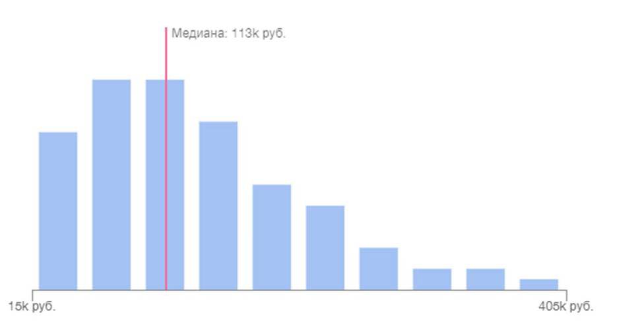
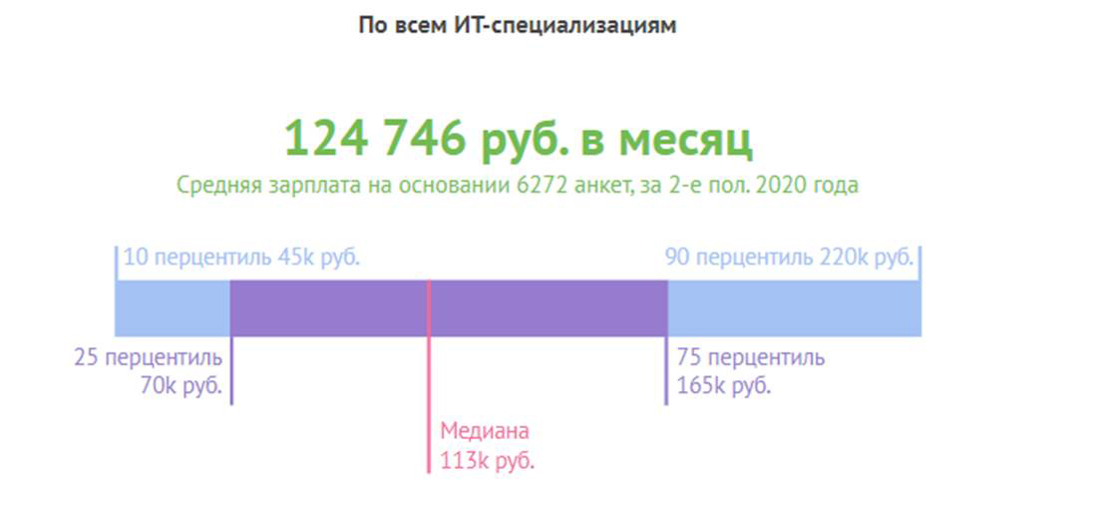
Зарплата выпускника
(по всем ИТ-специальностям) сareer.habr.com/salaries

Slide 12
Информация о поступлении
в 2023 году
Очная форма:
Срок обучения — 3 года
Места по договору — 3
Бюджетные места — 0
Стоимость обучения за один семестр — 163 000 ₽

Slide 13
Контакты
Email: fef-sziu@ranepa.ru
Группа ВК: vk.com/sziufef ; vk.com/ranepabi
Адрес: СПб., ул. Днепропетровская, д. 8
Телефон: +7 (812) 335-94-63

Slide 14
Ждем Вас в институте
на направлении по группе научных специальностей
«Информационные технологии и телекоммуникации»
Образовательная программа
«Системный анализ, управление и обработка информации, статистика»

